Slide 1
Химические
соединения
живой природы

Slide 2
Углеводы: глюкоза и фруктоза

Slide 3
Строение полисахаридов

Slide 4
Сахароза - дисахарид

Slide 6
Образование пептидной связи в молекуле белка

Slide 7
Структура белковых молекул

Slide 8
Химические формулы жиров

Slide 9
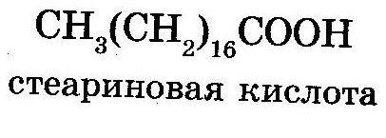
Жиры – сложные эфиры трёхатомного спирта глицерина и карбоновых кислот (предельных и
непредельных)

Slide 10
Полиненасыщенные жирные кислоты

